Slide 1
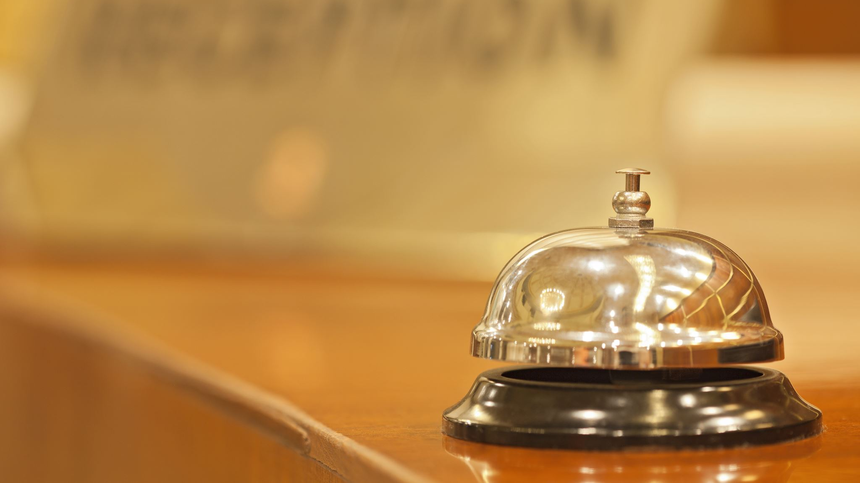
Музей истории политической полиции и органов государственной безопасности XIX-XX века
Выполнил: Елисеев Константин Иванович

Slide 2
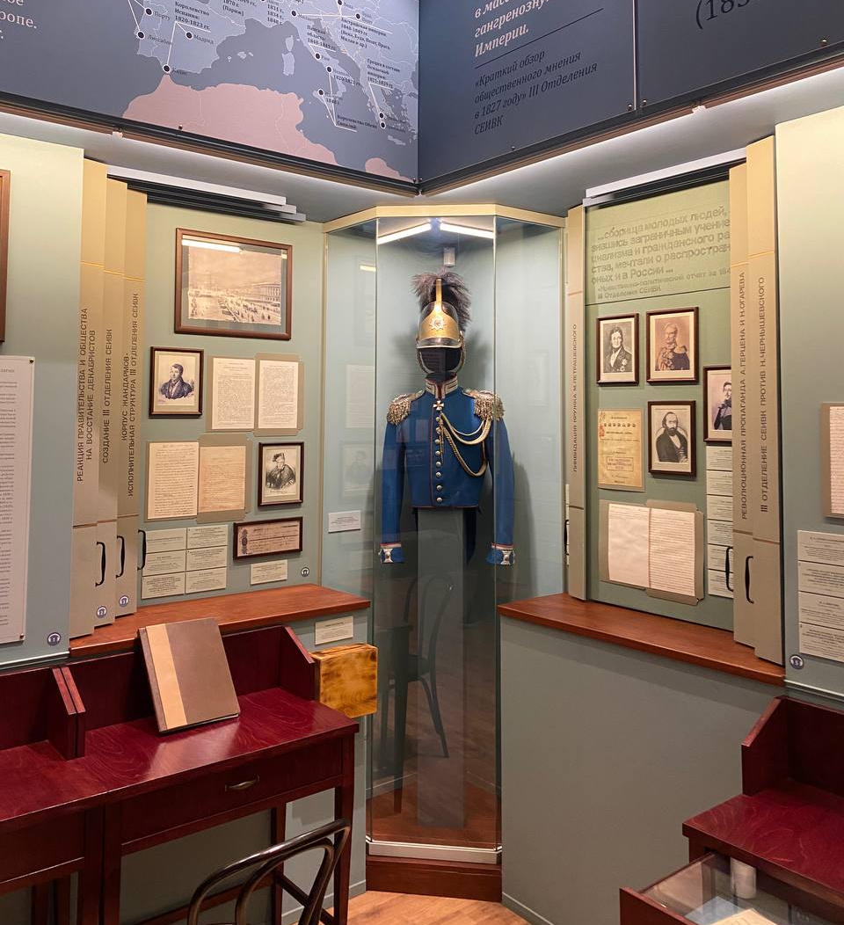
Четыре зала экспозиции представляют историю отечественных спецслужб от создания в 1826 году Отделения Собственной Его Императорского Величества канцелярии и до нашего времени.

Slide 3
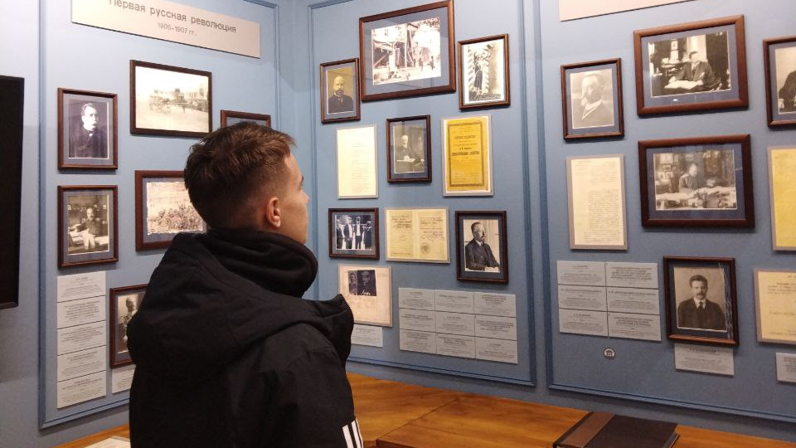
Зал I: Время начала
Этот музей представляет историю отечественных спецслужб от их зарождения в 1826 году до современности. Экспозиция берет свое начало с организации Отделения Собственной Его Императорского Величества канцелярии в ответ на декабристское восстание.

Slide 4
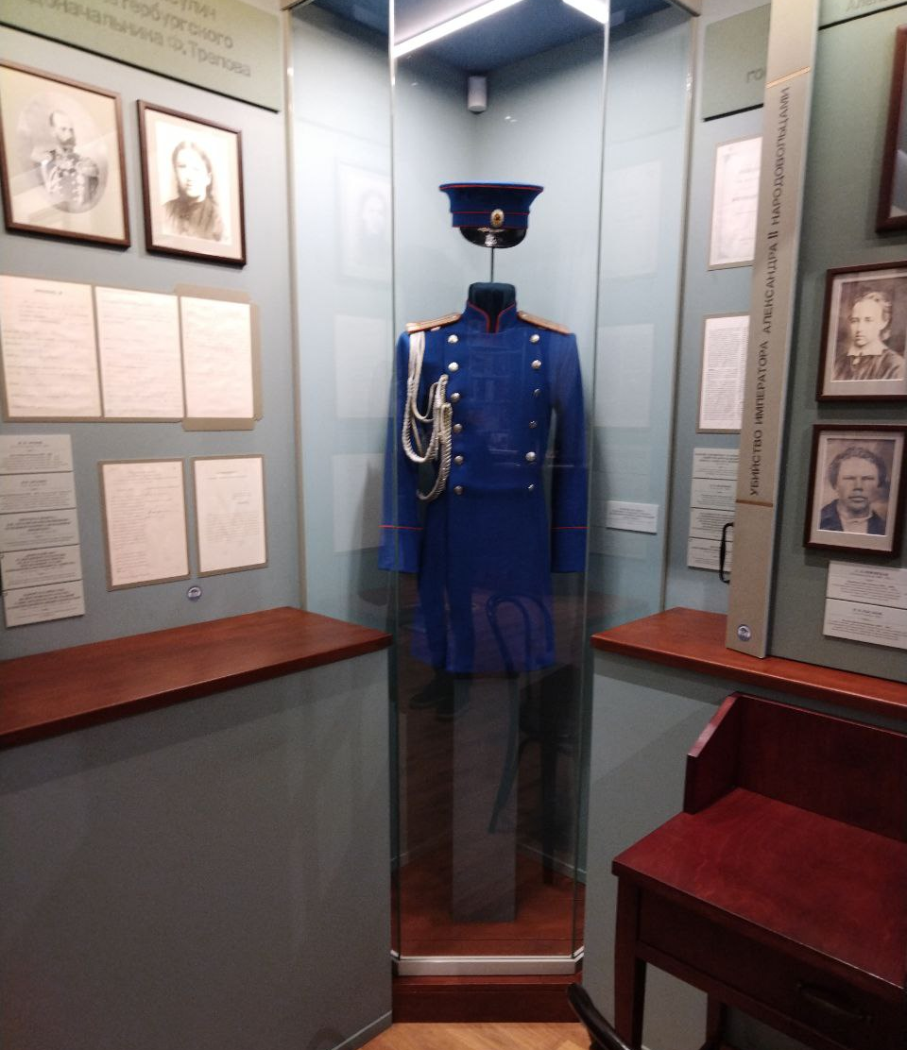
Здесь можно найти фотографии, копии документов и разнообразные предметы, связанные с историей сыска и полиции, а также мундиры разных эпох.

Slide 5
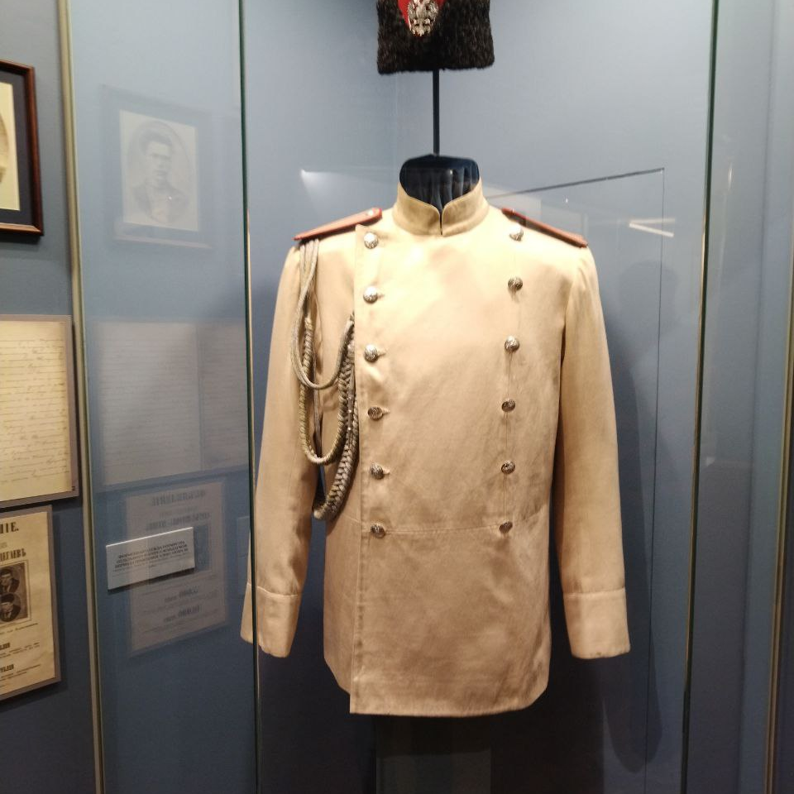
Впечатления от зала
Первый зал впечатляет своей креативностью, предлагая посетителям изучить различные виды одежды и разнообразные специальные приспособления. Все экспонаты представлены гармонично, исследовать фотографии и небольшие экспонаты, хранящиеся в комодах, действительно увлекательно. В то же время, размещение различных выездных механизмов создает атмосферу загадки и тайны, что дополняет общее впечатление от этого зала.

Slide 6
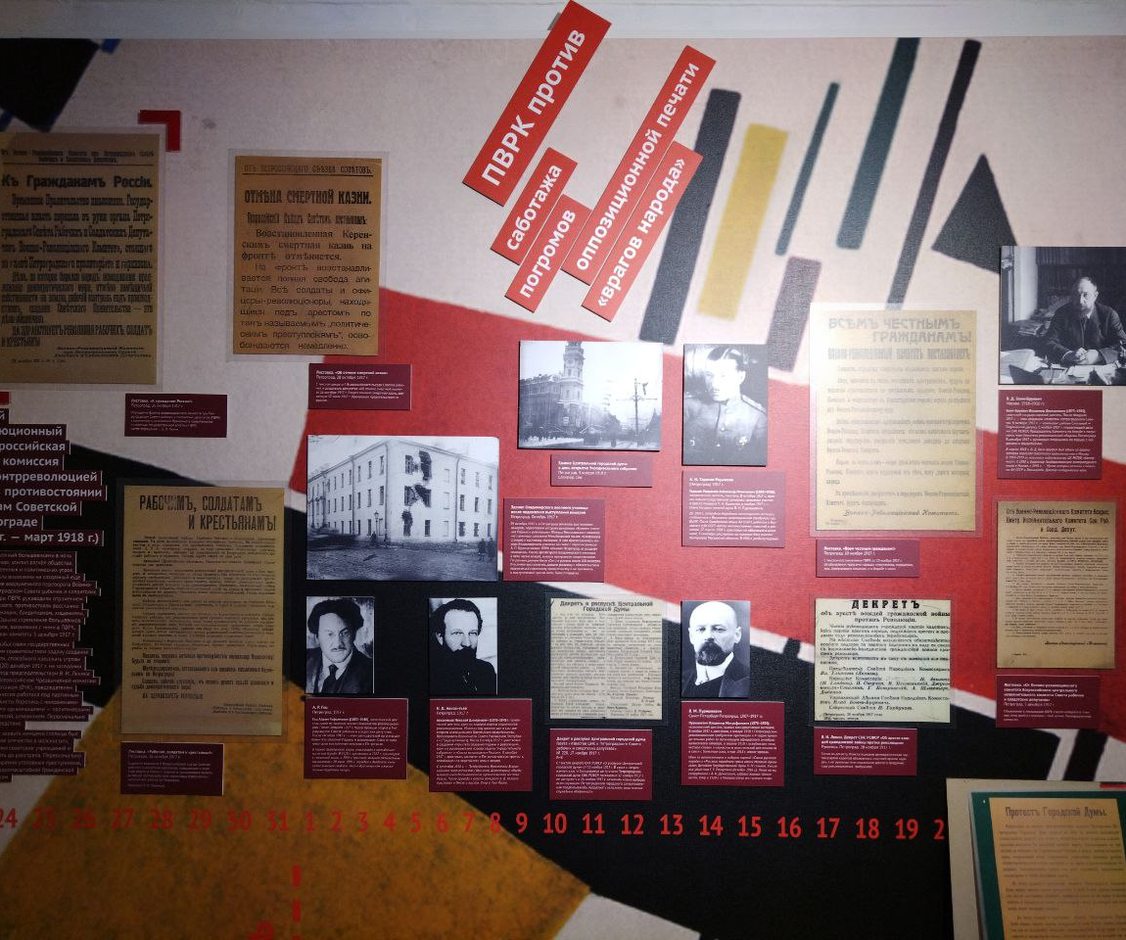
Зал II : Довоенное время
Второй зал посвящен деятельности спецслужб в довоенное время.

Slide 7
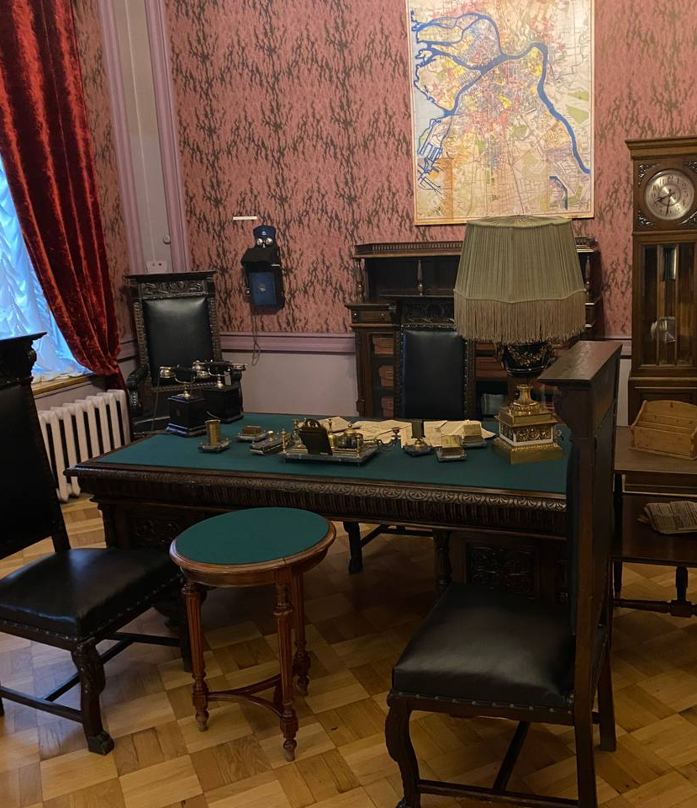
Главная гордость музея - восстановленный кабинет Феликса Дзержинского, создавая впечатление крупного начальника со всеми соответствующими атрибутами, включая массивную и тяжелую мебель, а также множество телефонов.

Slide 8
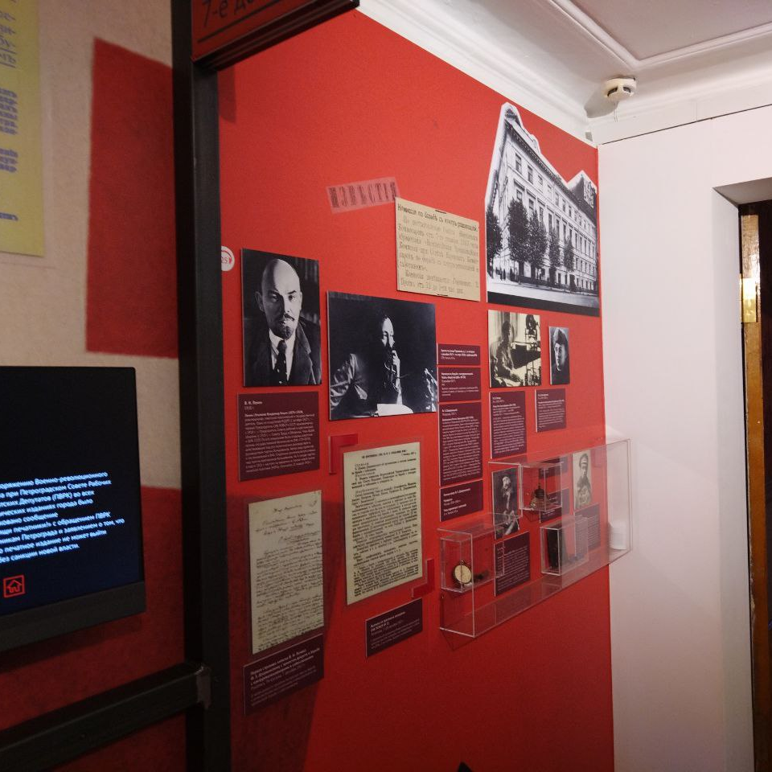
Впечатления
Второй зал достаточно небольшой, на стене представлены документы и различная информация о службах довоенного времени. Сама по себе тема достаточна интересна, но в зале информация представлена не очень структурировано, от чего становится тяжело изучать материал. Также есть кабинет Дзержинского, который очень живо воссоздан.

Slide 9
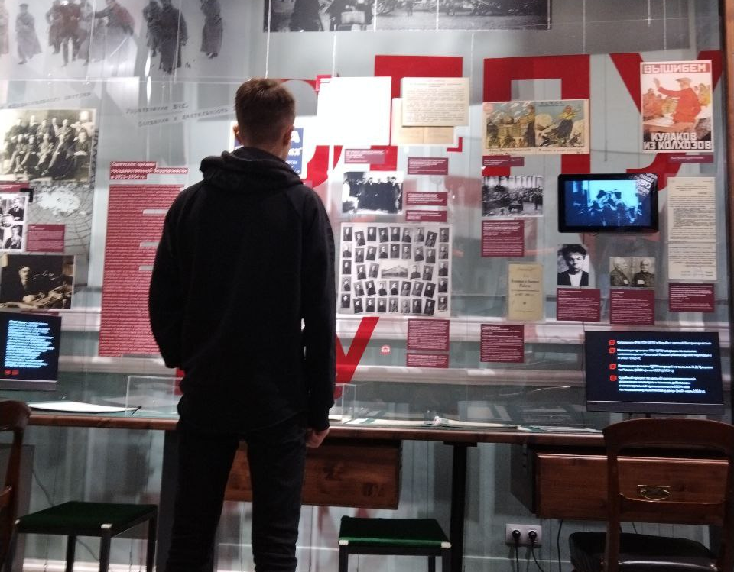
Зал III: Эпоха 1920-1940х годов
Этот зал охватывает период с 1920 по 1940 годы, когда сменялись ВЧК, ОГПУ, НКВД и НКГБ. Вы увидите стенд, посвященный разведчикам Советского Союза, работавшим в Европе в 1930-х годах, а также экспозиции, посвященные разведчикам и их подвигам во время Великой Отечественной Войны.

Slide 10
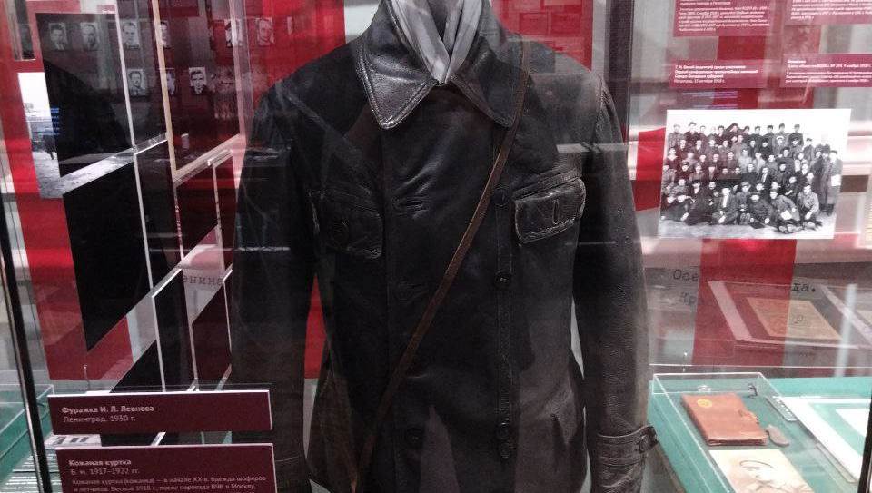
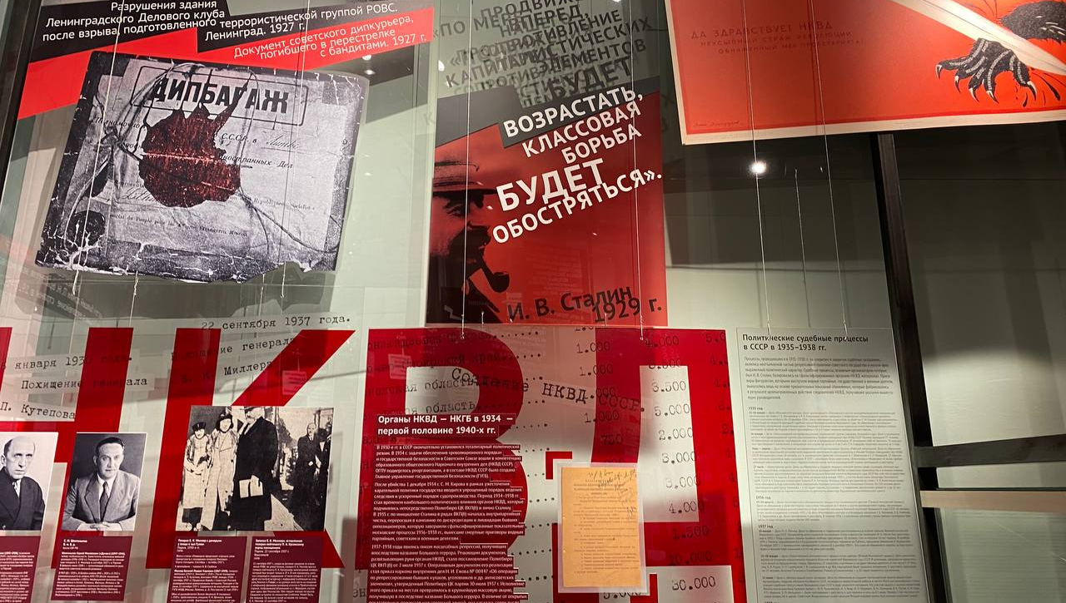
Впечатления от зала
Третий зал, в сравнении с предыдущими, оказался более просторным и разнообразным. Здесь вы найдете множество интересных экспонатов, начиная с плакатов и заканчивая различной одеждой. Зал оставляет интересное впечатление, предоставляя множество интересного материала для изучения.

Slide 11
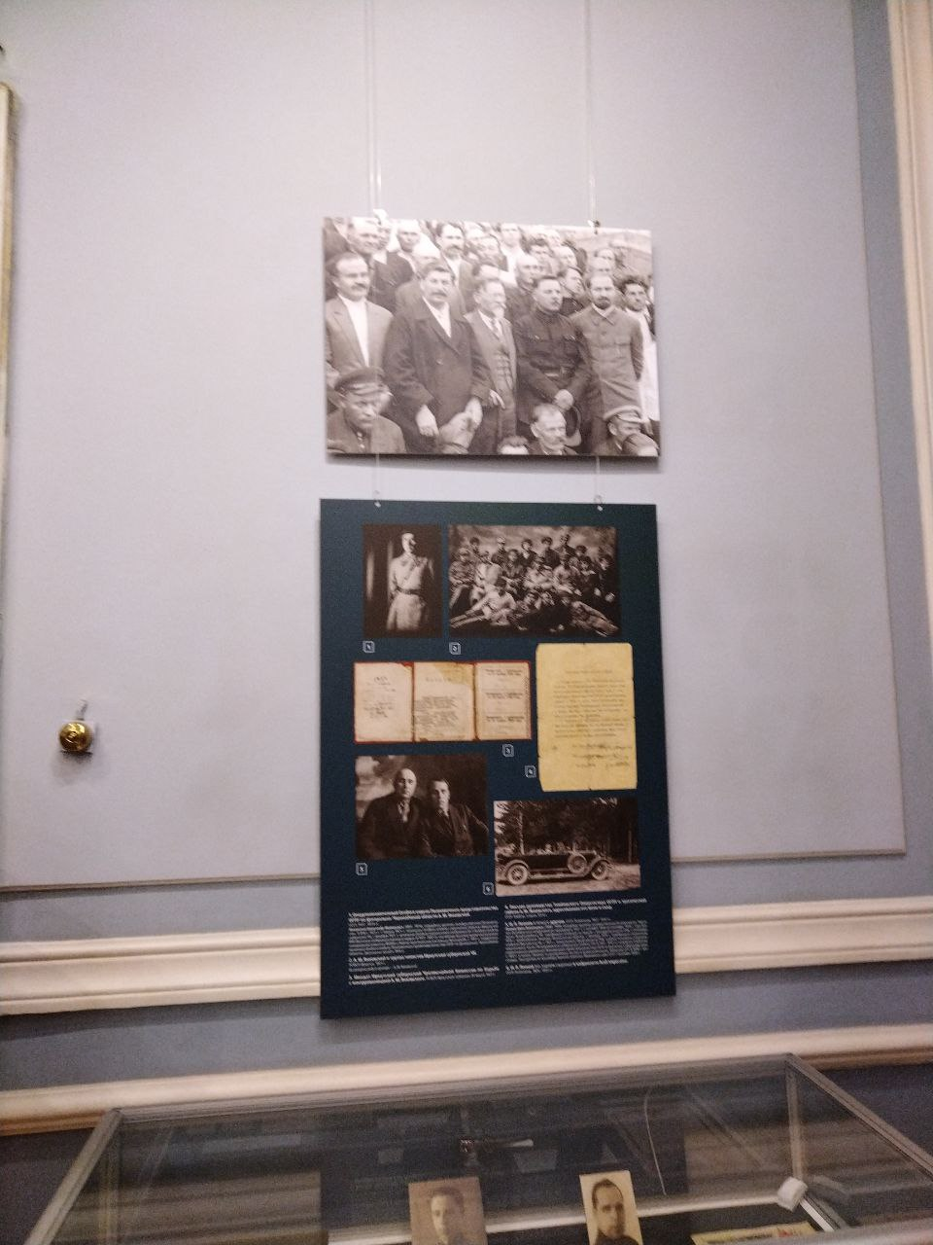

Зал 4: Послевоенное и современное время
Четвертый зал посвящен периоду после Второй Мировой войны и современным дням. Этот небольшой зал представляет собой комнату с плакатами, документами и пособиями для сотрудников спецслужб. Здесь можно также увидеть интересные шпионские инструменты, такие как часы с встроенной камерой.
Впечатления от зала
Четвертый зал, хоть и небольшой, предоставляет информацию о последних десятилетиях истории спецслужб. Впечатления от зала остались невероятные. Увлекательный материал, а также наличие шпионских инструментов добавляет нотку шарма. Я остался крайне доволен.

Slide 12
Итоги
Музей истории политической полиции и органов государственной безопасности охватывает четыре ключевых этапа истории спецслужб. Первый и третий залы оказались наиболее интересными.
Положительные стороны музея включают в себя множество подлинных документов из архивов разведки, разнообразные экспонаты и интерактивные стенды.
Среди недостатков можно отметить некоторую перегруженность информацией и отсутствие плавных переходов между залами. Безусловно, некоторые из них можно грамотнее структурировать и оформить, но несмотря на это каждый зал является уникальным и интересным.
Для тех, кто увлечен темой спецслужб и их истории, музей представляет интересное место для посещения.

